Slide 1


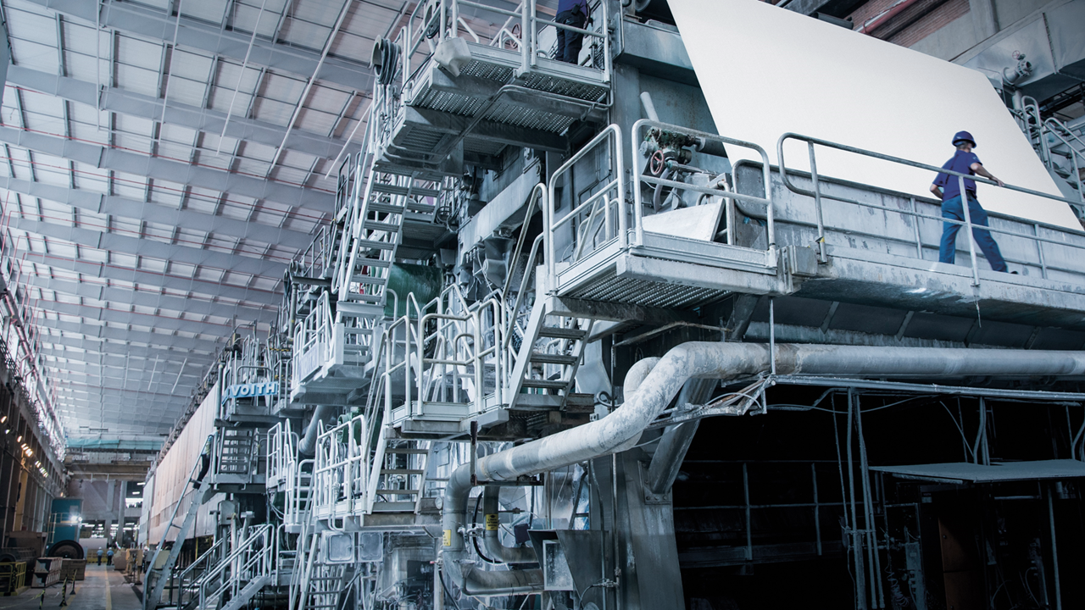

Contratação
Revitalização dos reatores 060 e 031
Pg 2026 – aracruz
Carlos Naidhig - Capex Industrial
Abril/26

Slide 2










Resumo da contratação
CONTRATAÇÃO
Aprovar a contratação da empresa Tequaly para execução do Serviço do Projeto de Revitalização dos Reatores 060 e 031 na PG 2026 de Aracruz.
LIMITAÇÕES DE RESPONSABILIDADE
Sem limitação
MODALIDADE DE CONTRATAÇÃO
Preço Global, com custos abertos e macro índices
CENÁRIO COMERCIAL (R$ MM)
24,9
ADIANTAMENTO
15,4
20% adiantamento
13,3
Parede
SEGUROS
Seguro Garantia para adiantamento
Seguro de Responsabilidade Civil
Seguro de vida

Slide 3
Risco e operação
 | TEQUALY | IMETAME | METALURGICA BOSCH
Data de Fundação | 15/02/1996 | 04/11/1988 | 03/11/2005
Cidade Sede | Curitiba-PR | Aracruz-ES | Contenda-PR
Nº Funcionários - Regime CLT | 2.100 diretos + 90 indiretos | 4.500 diretos | 250 diretos + 30 indiretos
Certidões | CND Federal: Ok CND Estadual: Ok | CND Federal: Ok CND Estadual: Ok | CND Federal: Ok CND Estadual: Ok
Débitos com o governo | Nada Consta | R$ 712.895,23 | Nada Consta
Listas Reputacionais/ Compliance | Aprovado | Aprovado | Aprovado
Painel de risco | A – Baixo Risco | C – Médio Risco | Não Monitorado
Linkana | Aprovado | Aprovado | Sem Retorno Fornecedor
BKG | Aprovado | Aprovado | Aprovado
Auditoria ESG | Aprovado | Aprovado | Não Monitorado
Indice de Desempenho | Aprovado | Aprovado | Não Monitorado
Spend 2025 | R$ 149,8 MBRL | R$ 181,7 MBRL | S/ Histórico de contratação em 2025
Dependencia Financeira | 32% | 17% | 0%
Faturamento Anual (2025) | R$500 MM | R$1.1 BI | R$110 MM
Score Serasa | 484 | 743 | 968
Restrições com Terceiros | Nada Consta | R$ 2.769,20 | Nada Consta
Controle de Obrigações Acessórias | Aprovado | Aprovado | Não Monitorado
Notes:
Fornecedores ainda não tem o fechamento do DRE 2025.

Slide 4



Overview escopo
Local de Execução
Equipamentos a serem Revitalizados
Unidade Suzano Aracruz/ES
Rod. Aracruz x Barra do Riacho, Km 25 – Aracruz/ES
Reator EOP Branqueamento 5 – TAG 3070‑21‑3223‑60
Reator 1 Deslignificação – TAG 3070‑21‑3222‑31
Período da Execução
Principal Escopo
Os serviços serão executados durante a PG’2026 da unidade, que acontece de 25/jul a 05/Ago.
Substituição completa das calotas dos vasos reatores.
Principais Atividades
Materiais e Quantitativos Macros
Substituição completa das calotas hemisféricas dos reatores 60, 31.
Fabricação das novas calotas em Inox 316L (Reator 60) e Inox 304L (Reatores 31).
Substituição de seção do costado dos reatores, incluindo boca de visita e saídas flangeadas para dreno de dispositivo de segurança.
Instalação do novo sistema de segurança: disco de ruptura ou válvula pino de ruptura (empresa proponente define via estudo).
Execução completa das linhas de dreno (tubulação aço inox 14") até canaleta ou tanque 21‑051.
Corte, adequação e reposição de grades/pisos conforme NR‑12.
Escaneamento 3D da área e geração de maquete 3D.
Elaboração de EPS, RQPS, IEIS e plano de soldagem completo.
Ensaios: Visual, LP, Phased Array (100% das soldas).
Execução de pintura final conforme especificação ambiental e operacional.
Chapas inox 316L e 304L para calotas e costado.
Tubulação inox Ø14", curvas 45°/90°, flanges e pestanas.
Válvulas guilhotinas.
Válvula de segurança: disco ou pino de ruptura.
40 prisioneiros M33 + porcas + arruelas por reator.
Materiais de soldagem conforme especificação.
3 calotas completas substituídas (Reatores 60, 31).
Calota Reator 60 ≈ 4.456 kg
Calota Reator 31 ≈ 2.343 kg
3 sistemas de drenos para dispositivos de segurança.
+100% de soldas inspecionadas (LP + PA).
Volume significativo de andaimes internos/externos (reatores de até ~38 m de altura).
Peso total movimentado superior a 10 toneladas entre calotas e componentes
associados.

Slide 5


Vendor list
Tequaly
Fundada em 1996, a Empresa fornece tecnologia de processos, serviços e equipamentos para indústrias de todos os tamanhos. Quase 30 anos de experiência, a Tequaly atende multissegmentos, com vasto portfólio e clientes, possuindo uma infraestrutura que permite realizar o trabalho do início ao fim, desde o estudo do projeto até a assistência técnica e manutenção (solução 360º).
Imetame
A Imetame iniciou a sua história em 1980 e ao longo dos anos foi se desenvolvendo e expandindo seus negócios. Em 1995, iniciaram importantes atividades em Caldeiras, sendo que o primeiro serviço foi a troca do nariz da Caldeira de Recuperação A da Suzano Aracruz/ES. Atualmente, o Grupo Imetame atua em diferentes mercados como metalmecânico, rochas ornamentais, portuário, energia e óleo e gás.
Metalurgica Bosch
A Metalúrgica Industrial Bosch atua desde 1986 fornecendo soluções em caldeiraria pesada, fabricação industrial e serviços mecânicos especializados, atendendo setores como papel e celulose, químico, petroquímico, saneamento, alimentício, farmacêutico, energético e offshore. Com unidades fabris no Paraná, certificações ASME e ISO 9001 e um portfólio robusto de equipamentos industriais, a empresa se destaca pela capacidade técnica, engenharia própria e excelência na execução de projetos de alta complexidade.

Slide 6
Parecer Técnico
Tequaly: Possui conhecimento e infraestrutura para suprir o projeto em sua totalidade é certificada pela norma ASME e tem histórico de entrega relevantes nas unidades Suzano em grandes obras, como a mais recente na unidade de Limeira sendo realizado grande quantidade de Tie-ins cumprindo cronograma e qualidade do serviço. Apresentou uma proposta técnica inovadora comprada as demais, solução 360 entregando e suprindo o projeto por completo.
Imetame: Possui grande conhecimento no setor de fabricação e montagem de equipamentos sendo parceira da Suzano há bastante tempo com os fornecimentos de grandes projetos de construção e montagem como exemplo a unidade Suzano de Ribas do Rio Pardo.
Metalurgica Bosch: Empresa consolidada no setor de metal mecânica, possui muita experiência na fabricação de reatores e equipamentos no setor de celulose, sua fabricação atende normas de fabricação e NR13,tem histórico de atendimento na Suzano e atuação em PG na unidade de Aracruz, atendendo em qualidade e prazo.
Considerações sobre o cronograma: Das três empresas participantes a Tequaly foi a única que apresentou atendimento ao prazo e período da PG sendo executada a manutenção entre os dias 25/07/2026 à 05/08/2027, a Imetame atende em prazo mas período apenas Apartir do dia 19/10/2026 e a Bosch atende em Período iniciando a manutenção no dia 25/07 mas em prazo, a mesma solicitou 16 dias de execução excedendo o período da PG.
CONCLUSÕES
De acordo com exposto as empresas atendem tecnicamente em escopo e qualidade no entanto a Imetame por não atender o período da PG não poderá participar, seguindo apenas com a Tequaly e Bosch pois as mesmas além de atender tecnicamente o escopo são as duas que atendem o período da PG, mas de forma de prioridade a Tequaly se destaca pois a manutenção ocorrerá dentro da PG e a Bosch ficando como segunda opção pois o período apresentado excede em 6 dias o período da PG.
PROPONENTE | PREFERÊNCIA
Tequaly | 1ª
Metalurgica Bosch | 2ª
Imetame | 3ª

Slide 7

ONEPAGE – REVITALIZAÇÃO DOS REATORES 060 E 031
 | Resumo – Informações
Escopo | Revitalização dos Reatores 060 e 031
Unidade | Aracruz
Fornecedores convidados | Tequaly, Imetame, Metalurgica Bosch
Ganhador | Tequaly
Qualificação Financeira | Aprovado
Budget | R$ 13,5 MM
Aprovação | R$ 13,3 MM
Resultado | Vs Budget -R$ 0,2 MM (-1,2%)
Prazo Execução: | 30 dias de preparação + 11 dias de execução
Alojamento | Sim – Hotel, 109 Pessoas.
Eventos de Pagamento | 20% adiantamento + 80% medição
Prazo pagamento | 70 DDL
Frete | CIF
Faturamento Direto | Sem FD
Alavancas de Negociação
Sinergia: Rebate de até R$500K com fechamento em sinergia de pacotes na Otimização Estrutural
Abertura de Custos
Via Demonstrativo de
Formação de Preço
PG’26 em
pacote global
com macro índices
Preços fixos
e irreajustáveis
Cenário Final
MBRL
-0,2 MBRL (-1,2%)
24,9
-1,3 MBRL (-8,8%)
13,5
14,6
13,3
15,4
Budget
Should Cost
Tequaly
Imetame
Bosch
Recomendação Comercial
Próximos Passos:
Player Vencedor
Redução de R$ 0,2 MBRL vs Budget
Rebate de até R$500k em sinergia com pacotes da Otimização Estrutual
Manutenção: aprovação recomendação;
Suprimentos: formalização vencedor;
Suprimentos: looping contrato jurídico;
Suprimentos: criação dos documentos SAP;
Histograma de 109 headcounts aprovado

Slide 8
Cenário Comercial (R$ MM)
-0,2 MBRL (-1,2%)
-1,6 MBRL (-10,9%)
 | Tequaly | Imetame | Bosch
Valor Total (R$) | 13.340.800 | 15.379.385 | 24.940.800
MOD (R$) | 1.493.070 | 2.137.800 | 3.333.141
MOI (R$) | 1.090.447 | 724.634 | 1.992.949
Hora Extra (R$) | 1.407.370 | 0 | 1.810.035
Custos indiretos de MO (R$) | 1.339.923 | 550.917 | 2.545.620
Equipamentos (R$) | 1.212.700 | 4.266.796 | 1.479.000
Materiais | 2.750.000 | 3.851.839 | 5.980.614
Gastos Variáveis (R$) | 1.040.800 | 524.121 | 302.160
BDI (R$) | 1.628.567 | 1.640.854 | 3.837.574
Imposto (R$) | 1.377.924 | 1.682.425 | 3.659.706
BDI (%) | 29% | 28% | 43%
GRANDEZAS
HH MOD | 31.468 | 27.696 | 23.605
HH MOI | 9.953 | 5.114 | 8.741
HH Total | 41.421 | 32.809 | 32.346
INDICADORES
R$/MOD | R$ 47,45 | R$ 77,19 | R$ 141,20
R$/MOI | R$ 109,56 | R$ 141,70 | R$ 228,00
R$/HH (Escopo Geral) | R$ 322,08 | R$ 468,75 | R$ 771,06
Should Cost | R$ 14.625.872,31
PRAZOS
Prazo de Entrega | 11 dias | 12 dias | 16 dias
Prazo de Pagamento | 60 dias | 30 dias | 70 dias
28,47
24,94
Revisão
Comercial
13,50
14,63
14,98
15,38
13,34
15,38
Budget
Should Cost
Tequaly
Imetame
Bosch
Tequaly
Imetame
Bosch
Realizado 4 rodadas de negociação
COST BREAKDOWN (Tequaly)
Composição do Custo
Principais Drivers de Custos
BDI – Demais Itens
Mão de Obra
Pressão inflacionária: Aumento salarial acima da inflação devido à escassez de profissionais especializados.
Concorrência setorial: Grandes projetos industriais simultâneos elevam demanda.
1,0%
5,0%
Administração
6,0%
Lucro
Materiais:
• Volatilidade de preços impactada por inflação e câmbio;.
• Dependência de fornecedores estratégicos e prazos de entrega afetam custo e cronograma.
• Pressão logística e fretes influenciam o custo total dos materiais.
8,0%
Variáveis
9,0%
Equipamentos
10,0%
Impostos
Impostos
Impacto previsto pela reforma tributária.
Despesas de transição previstas no curto prazo.
Incerteza sobre alíquotas estaduais/municipais
Histórico R$/HH
21,0%
Materiais
Equipamentos
• Custos elevados de locação e manutenção.
• Disponibilidade limitada em períodos de alta demanda setorial.
• Consumo de energia e combustíveis impacta o custo operacional.
Tipo | TEQUALY | TEQUALY (Projeto Parede - TLS) | Δ% vs TEQUALY | PASSAURA (Projeto Parede - TLS) | Δ% vs TEQUALY
R$/MOD | R$ 47,45 | R$ 71,34 | -33% | R$ 52,91 | -10%
R$/MOI | R$ 109,56 | R$ 114,25 | -4% | R$ 90,34 | 21%
40,0%
Mão
de Obra
Variáveis (canteiro, consumíveis, etc.)
Infraestrutura temporária (contêineres, instalações) é sensível à duração do projeto e à logística.
Itens críticos para a operação (Consumíveis).
Imetame considerando início da execução em 10/26 não atendendo ao prazo da PG.
Should Cost baseado na média de HH geral x valor médio de R$/HH Geral (Tequaly e Imetame). Sem histórico de contratações anteriores para uma premissa fiel.
A área técnica não apresentou a quantidade de HH prevista pela Suzano, uma vez que o serviço não é de natureza recorrente nas rotinas de manutenção.
Lucro
Margens comprimidas: Necessidade de absorver parte dos aumentos para manter competitividade.

Slide 9
Contrato jurídico
ITEM | Passaura
Eventos de pagamento | 20% Adiantamento + 80% medição
Validade da proposta | 60 dias
Reajuste de preços | Preço fixo e irreajustável durante período de execução
Multas por atraso de marcos | 1% do preço estimado para o evento (Pré ou Pós-Parada) por dia de atraso.
Multa por atraso geral da entrega | 1% do preço da respectiva Parada por hora de atraso. Limite: 20% do valor total do contrato.
Multa por descumprimento contratual | 20% sobre o preço do contrato por infração
Resilição imotivada (Por solicitação Suzano) | Sem multas, 30 dias de aviso e, com pagamento de serviços já prestados.
Resilição motivada | 20% pênalti contra a parte causadora
Limitação de responsabilidade | Sem limitação
Garantia (da obra) | Garantia dos serviços: 18 meses do startup
Seguro garantia | Previsto para adiantamento.
Seguros | Apólice de RC Seguros de Vida

Slide 10

Suprimentos
SERVIÇOS INDUSTRIAIS
agradecemos!

